Slide 1
高性能计算在AI中的应用
HPC for AI
陈久宁
2024/11/1

Slide 2
01
02
核心思路
进阶方案
Fundamental
Advanced

Slide 3
01
核心思路
Fundamental

Slide 4
大纲
抽象是好的，但我们需要了解抽象背后的代价
分支判断 (if) 可能比你想象中还要昂贵
泛化 (generalization) 是好的，但高性能几乎总是对具体的场景作特化 (specialization)
将计算转移到编译阶段 (compile time) 有时是个好主意
内存墙 (memory wall) 确实存在，而且越来越无法忽视
*

Slide 5
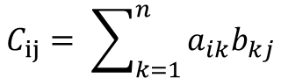
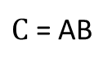
导引：从矩阵乘法开始
MatMul (Matrix Multiplication) 是科学计算中最常见的操作
$C$ = AB
$$C_{ij}= \sum_{k=1}^{n}{a_{ik}b_{kj}}$$
问：4096 的矩阵乘法应该达到多快才算快？
*

Slide 6
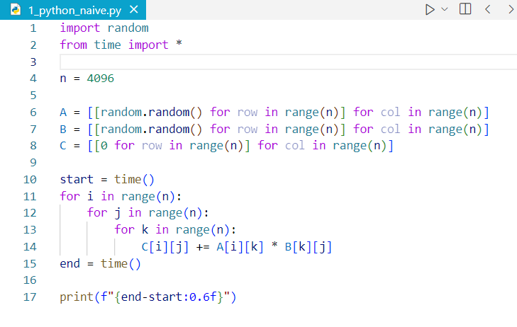

导引：从矩阵乘法开始
方案1：纯 Python 实现
Python 是一门很慢的语言
我应该用一门更快的语言来实现它
运行时间: 21041 s
*

Slide 7
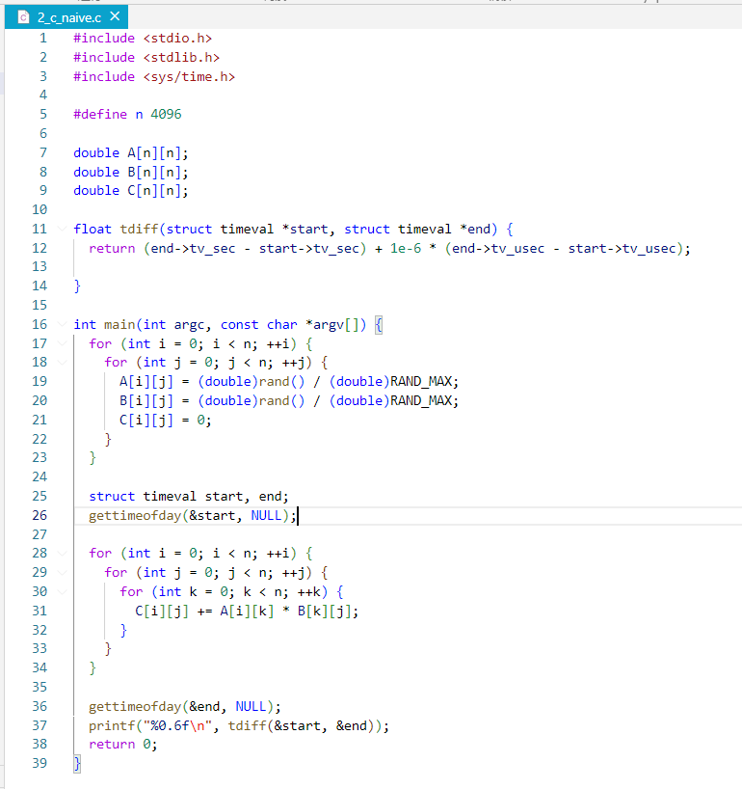
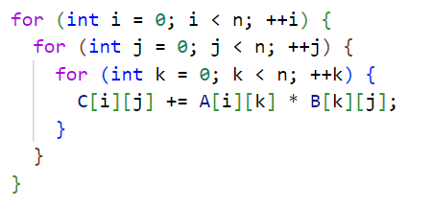

导引：从矩阵乘法开始
方案2：纯 C 实现
运行时间: 732.7 s
这个速度足够了吗？如果不够的话应该怎么办？
*

Slide 8
导引：从矩阵乘法开始
方案3：Intel MKL 实现
using LinearAlgebra
using BenchmarkTools
const n = 4096
A = rand(n, n)
B = rand(n, n)
C = zeros(n, n)
# 单线程
BLAS.set_num_threads(1);
@btime mul!(C, A, B);
# 多线程 (n=6)
BLAS.set_num_threads(6);
@btime mul!(C, A, B);
这个速度足够了吗？如果不够的话应该怎么办？
运行时间: 2.33 s
运行时间: 1.16 s
MKL、OpenBLAS 提供了高效的 BLAS (basic linear algebra subroutine) 实现，从而允许任意编程语言借助它们来加速常见的数值计算
*

Slide 9
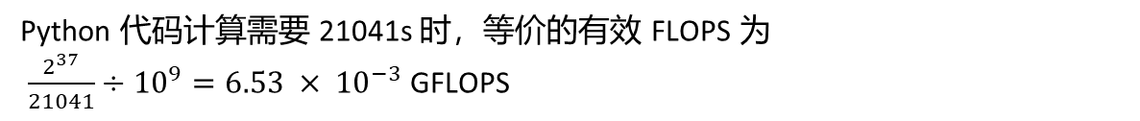
性能评价指标 FLOPS (Float-Point Operations Per Second)
假设我们使用的是现代 3 GHz 的6核12线程的 Intel CPU
每个核心的峰值性能 = 3 × 10⁹ × 8 = 24 GFLOPS
理论性能
处理器主频：3 GHz（即每秒 3×10⁹ 个时钟周期）
每个核心每个时钟周期可以执行8个双精度浮点运算（利用AVX512 指令集）
总峰值性能 = 6 核心 x 24 GFLOPS = 144 GFLOPS
N × N 的矩阵的总计算量为 $2N^{3}$，N=4096 时为 $2^{37}$
实际性能
Python 代码计算需要 21041s 时，等价的有效 FLOPS 为
$\frac{2^{37}}{21041}÷{10}^{9}=6.53 × {10}^{−3}$ GFLOPS
Python 代码硬件性能的有效利用率 $6.53 × {10}^{−3} ÷144=0.00453\%$
Intel 超线程本质上是两个线程共享一个计算单元，对于计算密集型任务来说，最终的峰值算力依然按照物理核心数而非线程数来进行计算
*

Slide 10
性能评价指标 FLOPS (Float-Point Operations Per Second)
假设我们使用的是现代 3 GHz 的6核12线程的 Intel CPU，理论 GFLOPS 为 144
代码版本 | 计算时间(s) | 有效 GFLOPS | 硬件利用率 (%)
Naive Python | 21041 | 0.00653 | 0.00453
Naive MATLAB | 819.68 | 0.168 | 0.116
Naive C | 732.7 | 0.188 | 0.131
Naive Julia | 394.227 | 0.348 | 0.242
MKL（单线程） | 2.33 | 58.987 | 40.96
MKL（6 线程） | 1.16 | 118.182 | 82.07
高性能计算的核心目标：1）提升硬件指标性能；2）提升硬件有效利用率
开发者关心的
实际测试的设备是 2.3 GHz Intel i7-12700H (14 核 20 线程)
*

Slide 11
不是所有高级语言都是针对性能设计的
Python、MATLAB 这类高级语言，虽然符合工程师的使用习惯，但是它们的抽象存在性能代价
看似简单的 Python 代码
for i in range(n):
for j in range(n):
for k in range(n):
C[i][j] += A[i][k] * B[k][j]
背后其实要做更多事情
for i in range(n):
for j in range(n):
for k in range(n):
if 0 <= i < n and 0 <= k < n:
aik = A[i][k]
if 0 <= k < n and 0 <= j < n:
bkj = B[k][j]
if isinstance(aik, float):
if isinstance(bkj, float):
cij = float_mul(aik, bkj)
...
c[i][j] = cij
边界检查
类型检查与动态派发
*

Slide 12
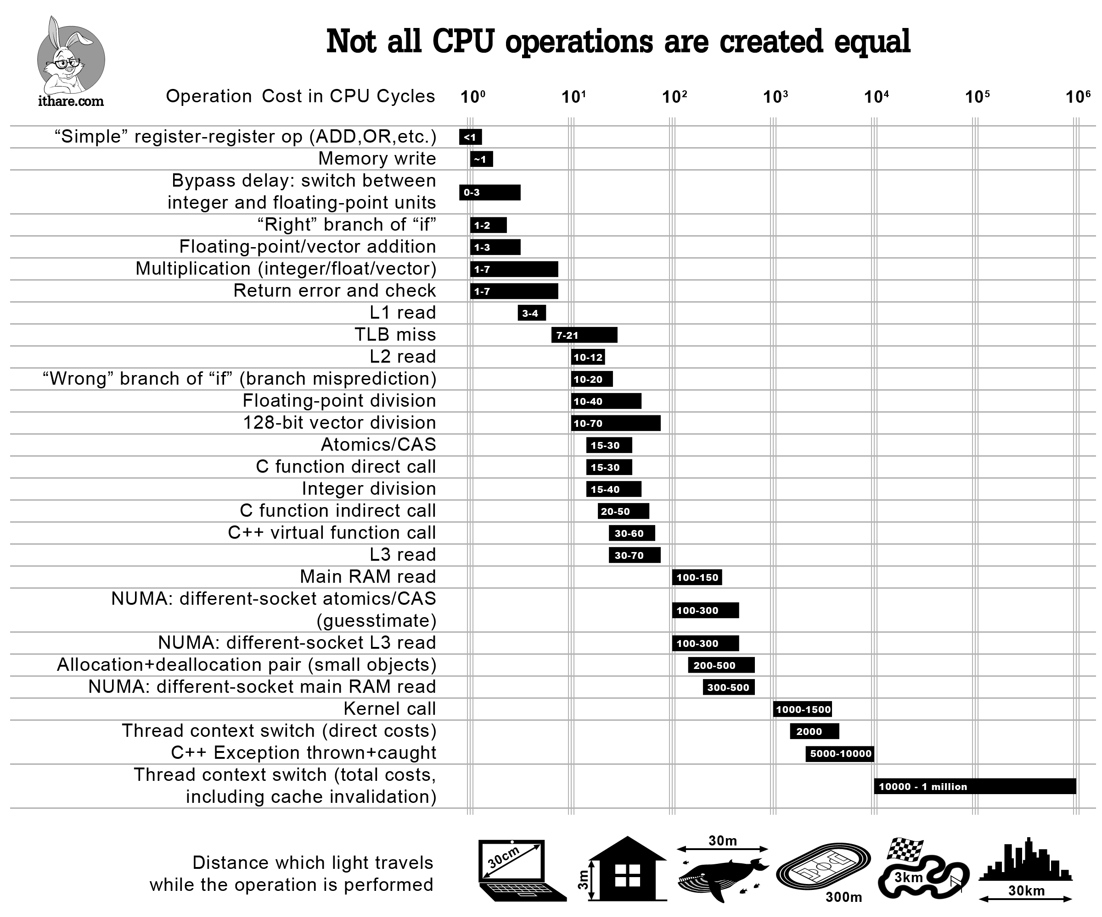
常见运算的 CPU 开销
Key Points:
条件判断比你想象的要慢得多
寄存器、缓存、内存的读取速度是不同的
除法比加法和乘法都要慢
函数调用是有开销的
http://ithare.com/infographics-operation-costs-in-cpu-clock-cycles/
*

Slide 13
边界检查
大部分高级语言会对取下标操作开启边界检查 A[i] 来避免程序异常，但在很多情况下，我们可以禁用它
我们写的代码
背后实际运行的
N = 1024
X = zeros(N)
for i in 1:N X[i] = i * 2
end
if i >= length(X) || i < 0
error(...)
end
setindex!(X, i, i*2)
边界检查的 if 判断比 i*2 以及内存赋值都要贵
如果 for 循环迭代已经限制 i 是在一个有效范围内使用的话，其实没必要进行如此的检查
*

Slide 14
边界检查
例：局部均值计算
function local_mean_v1(A, r=1)
N = length(A)
S = zeros(N)
for i in 1:N
s = max(1, i - r)
e = min(N, i + r)
S[i] = mean(A[s:e])
end
return S
end
A = rand(1024)
@btime local_mean_v1(A)
function local_mean_v2(A, r=1)
N = length(A)
S = zeros(N)
@inbounds for i in 1:r
s = 1
e = i + r
S[i] = _mean(A, s, e)
end
@inbounds for i in (r+1):(N-r)
s = i - r
e = i + r
S[i] = _mean(A, s, e)
end
@inbounds for i in (N-r+1):N
s = i-r
e = N
S[i] = _mean(A, s, e)
end
return S
end
local_mean_v1(A) == local_mean_v2(A)
@btime local_mean_v2(A)
@inline function _mean(A, s, e)
tmp = 0.0
@inbounds @simd for k in s:e
tmp += A[k]
end
return tmp / (e-s+1)
end
思路：将大的 for 循环拆分为三组 for 循环，其中每一组都不需要进行额外的 if 判断和边界检查，从而优化代码运行效率
时间：18.600 μs
时间：1.922 μs
*

Slide 15
函数内联 inline
函数调用本身的性能开销也可能会是性能瓶颈
function local_mean_v2(A, r=1)
N = length(A)
S = zeros(N)
@inbounds for i in 1:r
s = 1
e = i + r
S[i] = _mean(A, s, e)
end
@inbounds for i in (r+1):(N-r)
s = i - r
e = i + r
S[i] = _mean(A, s, e)
end
@inbounds for i in (N-r+1):N
s = i-r
e = N
S[i] = _mean(A, s, e)
end
return S
end
local_mean_v1(A) == local_mean_v2(A)
@btime local_mean_v2(A)
@noinline function _mean(A, s, e)
tmp = 0.0
@inbounds @simd for k in s:e
tmp += A[k]
end
return tmp / (e-s+1)
end
时间：2.61 μs
普通函数会产生带来调用开销
@inline function _mean(A, s, e)
tmp = 0.0
@inbounds @simd for k in s:e
tmp += A[k]
end
return tmp / (e-s+1)
end
时间：1.92 μs
@inbounds for i in (r+1):(N-r)
s = i - r
e = i + r
tmp = 0.0
@inbounds @simd for k in s:e
tmp += A[k]
end
S[i] = tmp / (e-s+1)
end
内联函数在编译时直接将代码复制过来避免函数调用
*

Slide 16
动态派发 (dynamic dispatch)
通过将逐元素检查转变为矩阵类型检查，避免过多的动态派发，即：根据运行时的具体数值来动态选择要调用的函数
V1: 每一个元素都要进行一次类型检查和调用判断
V2: 如果知道矩阵的元素类型是相同的，则只需要检查一次类型即可
def f(x, y):
if isinstance(x, float) and isinstance(y, float):
return f_float_float(x, y)
elif isinstance(x, int) and isinstance(y, int):
return f_int_int(x, y)
...
def g(X, Y):
assert len(X) == len(Y)
n = len(X)
Z = [0 for x in range(n)]
for i in range(n):
Z[i] = f(X[i], Y[i])
return Z
def g(X, Y):
if isinstance(X, float_array) and isinstance(Y, float_array):
Z = [0.0 for x in range(n)]
for i in range(n):
Z[i] = f_float_float(X[i], Y[i])
elif isinstance(X, int_array) and isinstance(Y, int_array):
Z = [0.0 for x in range(n)]
for i in range(n):
Z[i] = f_int_int(X[i], Y[i])
...
return Z
问：能否一次检查都不做？
*

Slide 17
编译时(compile time) vs 运行时 (run time)
将一些计算放在代码编译时进行，从而避免在代码运行时重复计算
Fibonacci 数的计算
常见场景：
function fib(n)
if n <= 2
return 1
else
return fib(n - 1) + fib(n - 2)
end
end
提前用各种方式计算出一个常数表，然后通过查表来优化计算。
C/C++ 的宏支持一定程度的计算和代码生成，从而在代码编译阶段固化一些值，避免后续代码运行阶段重复计算。
C++ 模板 template<T> 中的类型 T 是一个编译时的静态值，编译后的代码在运行时会将其当作常量处理。
v1
# 使用其他手段提前计算出一个常数表，这样在实际运行 fib 的时候并不需要真的计算
const fibtable = [
1, 1, 2, 3, ...
]
function fib(n)
if n <= 2
return 1
end
if n > length(fibtable)
error(...)
end
return fibtable[n]
end
v2
*

Slide 18
编译期计算
With @generated
例：Julia Generated Function 将真正的计算转移到代码编译阶段
julia> @btime fib(20)
0.900 ns (0 allocations: 0 bytes)
6765
julia> @code_llvm comp_time_fib(Val(20))
; @ REPL[8]:1 within `comp_time_fib`
; Function Attrs: uwtable
define i64 @julia_comp_time_fib_1626() #0 {
top:
; ┌ @ REPL[8]:1 within `macro expansion`
ret i64 6765
; └
}
fib(n) = comp_time_fib(Val(n))
@generated comp_time_fib(::Val{N}) where N = _naive_fib(N)
# 真正的计算并不发生在代码运行阶段
function _naive_fib(n)
if n <= 2
return 1
else
return _naive_fib(n - 1) + _naive_fib(n - 2)
end
end
Without @generated
模板类型 N
julia> @btime fib(20)
16.800 μs (0 allocations: 0 bytes)
6765
julia> @code_llvm comp_time_fib(Val(20))
; @ REPL[13]:1 within `comp_time_fib`
; Function Attrs: uwtable
define i64 @julia_comp_time_fib_1836() #0 {
top:
; ┌ @ REPL[7]:5 within `_naive_fib` @ REPL[7]:5
%0 = call i64 @j__naive_fib_1838(i64 signext 18) #0
%1 = call i64 @j__naive_fib_1838(i64 signext 17) #0
%2 = call i64 @j__naive_fib_1838(i64 signext 17) #0
%3 = call i64 @j__naive_fib_1838(i64 signext 16) #0
; │┌ @ int.jl:87 within `+`
%4 = add i64 %1, %0
%5 = add i64 %4, %2
; │└
; │ @ REPL[7]:5 within `_naive_fib`
; │┌ @ int.jl:87 within `+`
%6 = add i64 %5, %3
; └└
ret i64 %6
}
Zig/Julia 有相对较好的原生编译期计算支持，C++ 有辅助工具支持

Slide 19
静态派发 (static dispatch)
Julia 走的是更激进的静态多重派发策略
julia> f(x::AbstractFloat, y::AbstractFloat) = x * y
f (generic function with 3 methods)
julia> f(x::Integer, y::Integer) = x + y
f (generic function with 3 methods)
julia> f(x, y) = error("not implemented")
f (generic function with 3 methods)
julia> f(2.0, 3.0) # *
6.0
julia> f(2, 3) # +
5
julia> f(2.0, 3) # error
ERROR: not implemented
Stacktrace:
[1] error(s::String)
@ Base .\error.jl:35
[2] f(x::Float64, y::Int64)
@ Main .\REPL[25]:1
[3] top-level scope
@ REPL[28]:1
一个函数 (Function) 可以有多个版本实现 (methods)
不同版本实现通过类型签名来区分
函数调用时，自动选择“最匹配”的实现
根据所有输入参数的类型共同决定
尽可能地走静态派发（编译期决定）
对于数值计算来说，Julia 是更优雅的 C++
*

Slide 20
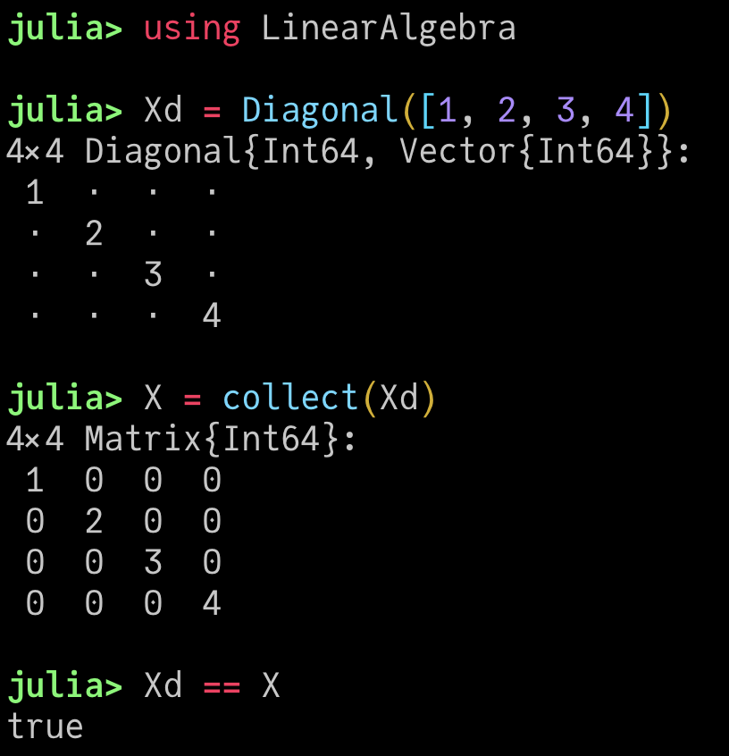
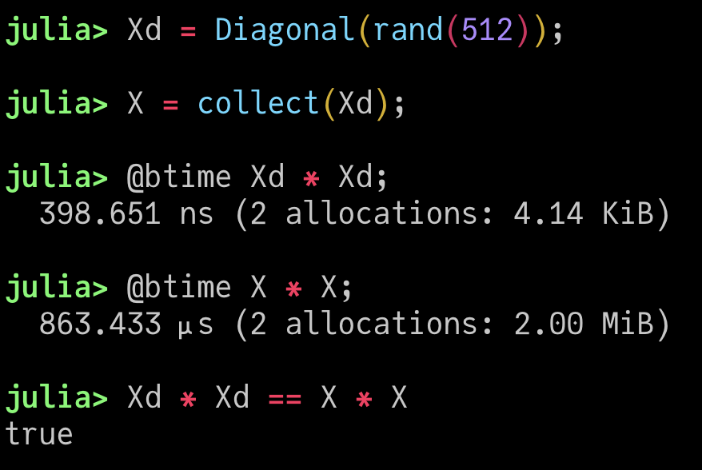
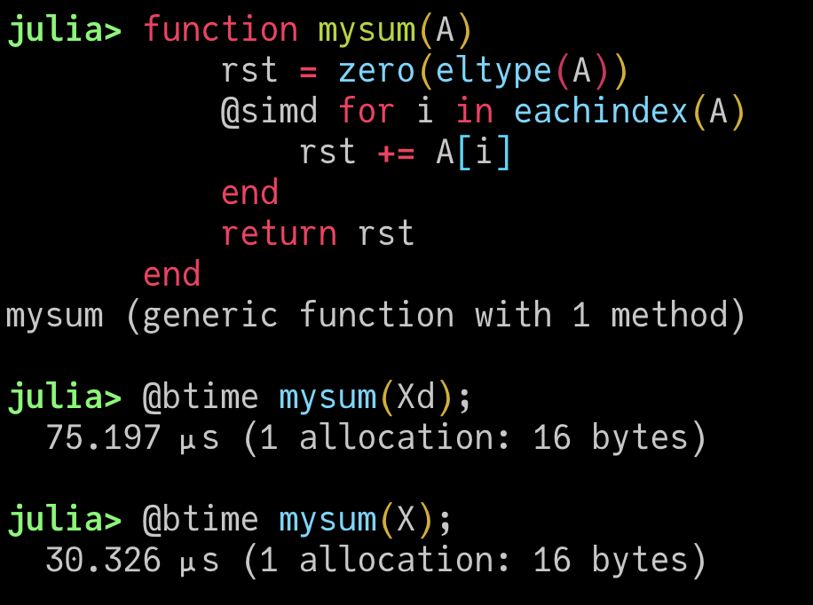
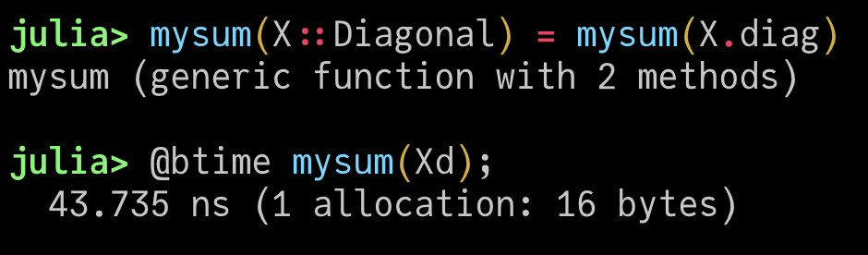
特化 (specialization)
我们希望写出足够泛化的代码来让它运行在各个地方，但高性能代码几乎总是特化的，即：针对特定场景做了特定优化
通过 Diagonal 类型告诉编译器：只有对角线有值
引入的假设和条件越多，越容易设计出高性能的算法
*

Slide 21
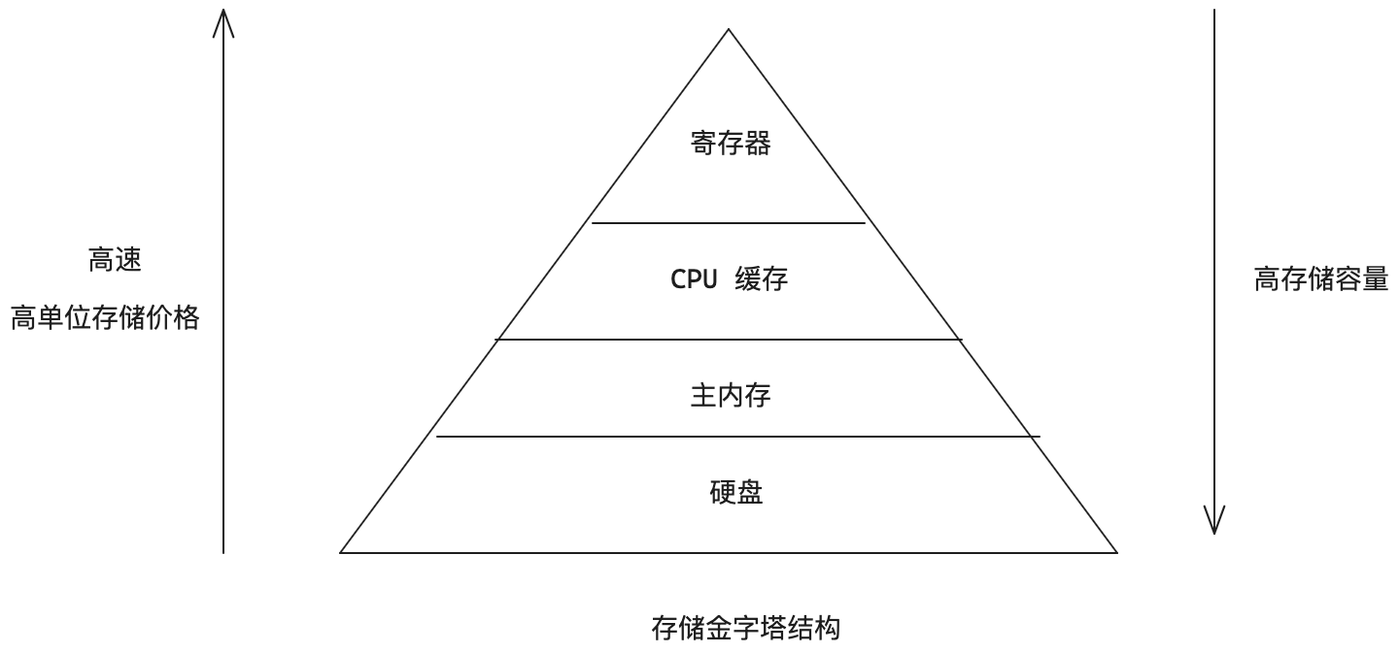
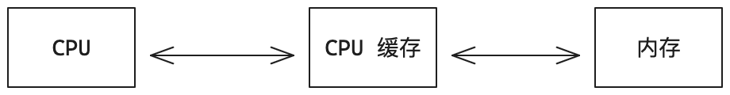
内存：缓存
在一门足够高性能的语言中，内存是必须要考虑的因素
计算机存储是分层的：寄存器、CPU 三级缓存、内存、磁盘缓存、磁盘、远程存储
CPU 在处理内存中的数据（矩阵）的时候，会先将数据读取到 CPU 缓存中
CPU 在从内存中加载缓存的时候，每次会加载一段连续的内存而非单个值
CPU 缓存特性
空间局部性：内存上越相近的位置，在缓存中的概率越高
时间局部性：最近刚被使用过的值，在缓存中的概率较高
*

Slide 22
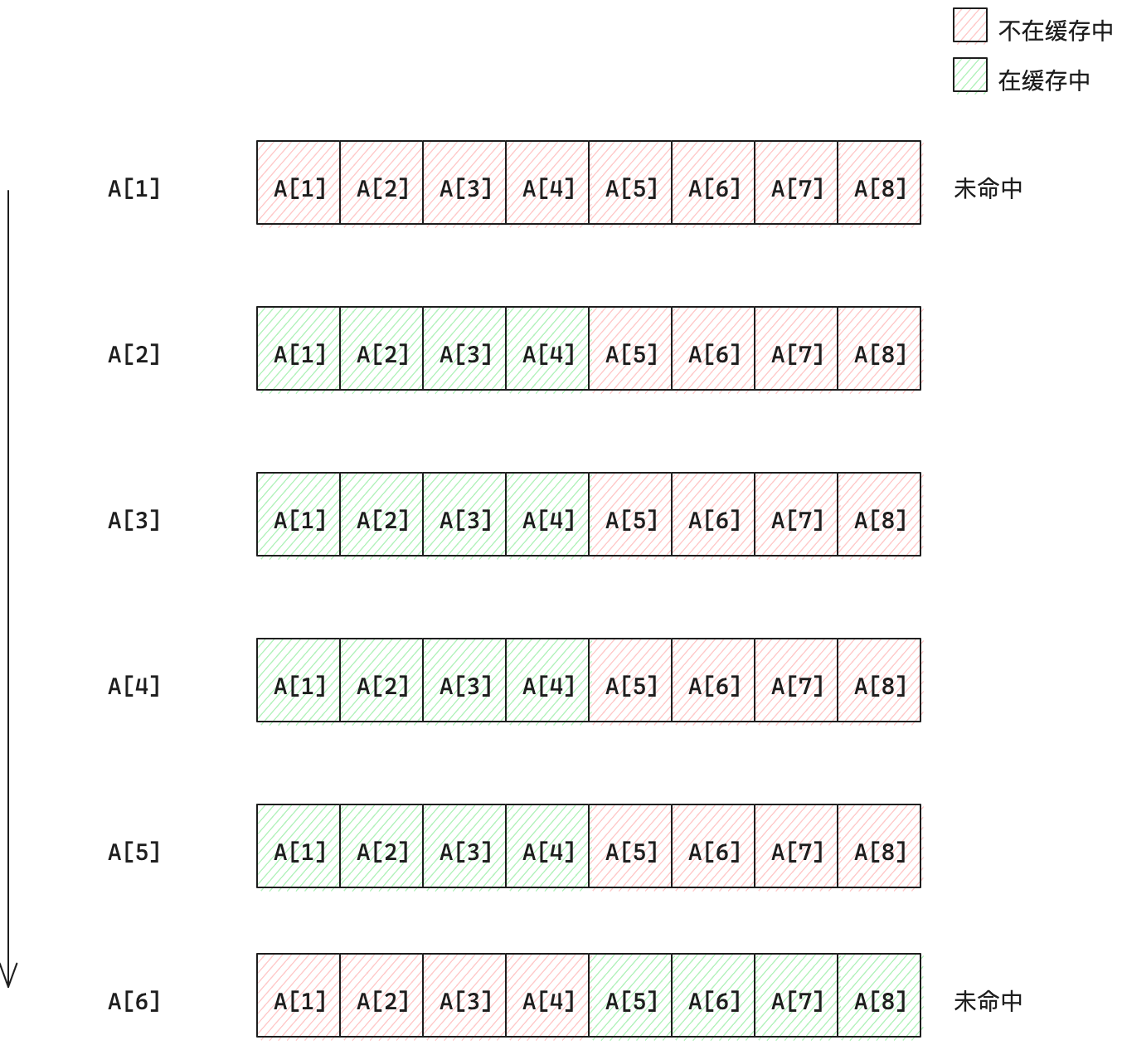
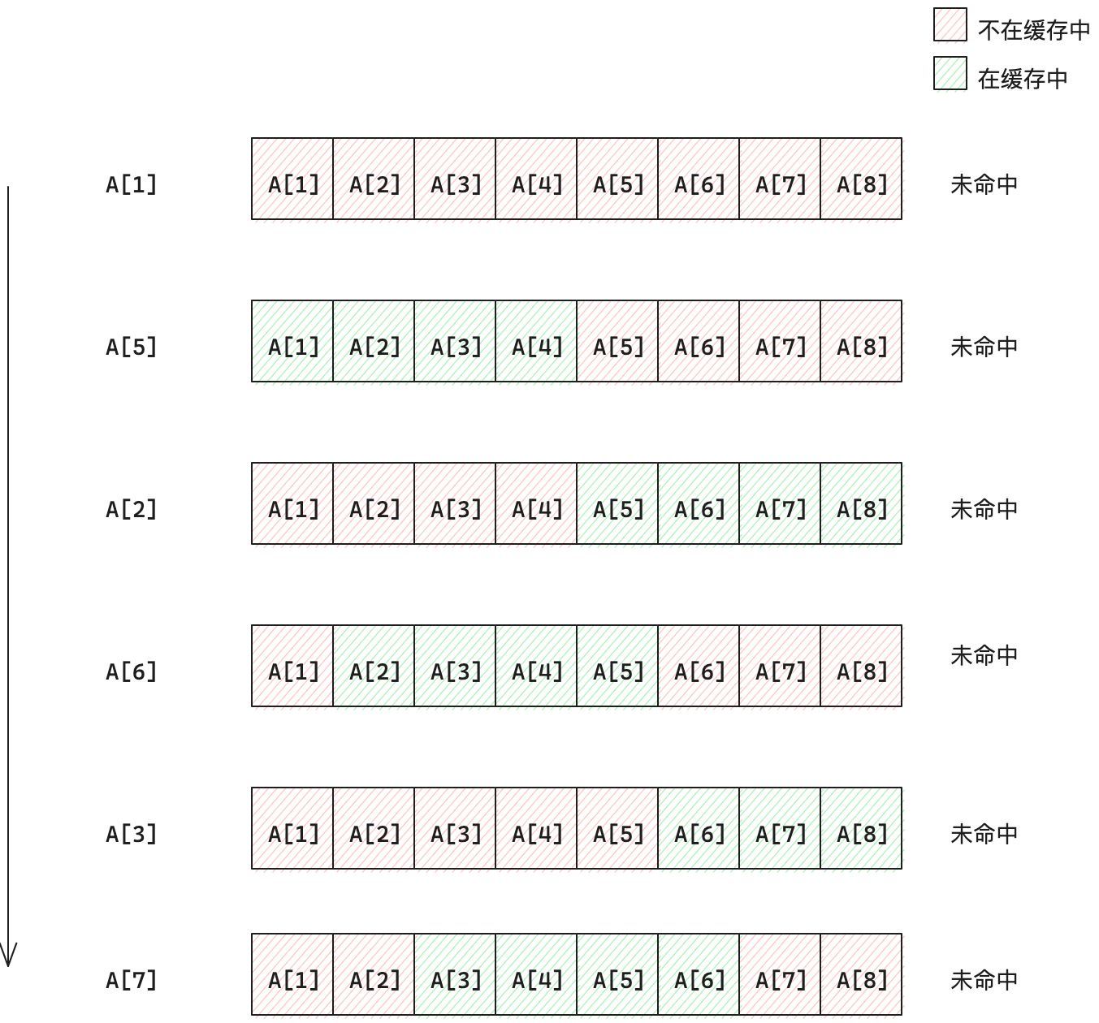
内存：缓存
CPU 在从内存中加载缓存的时候，每次会加载一段连续的内存 (cache line) 而非单个值
沿着数组的内存排列顺序使用矩阵，缓存命中率更高

Slide 23
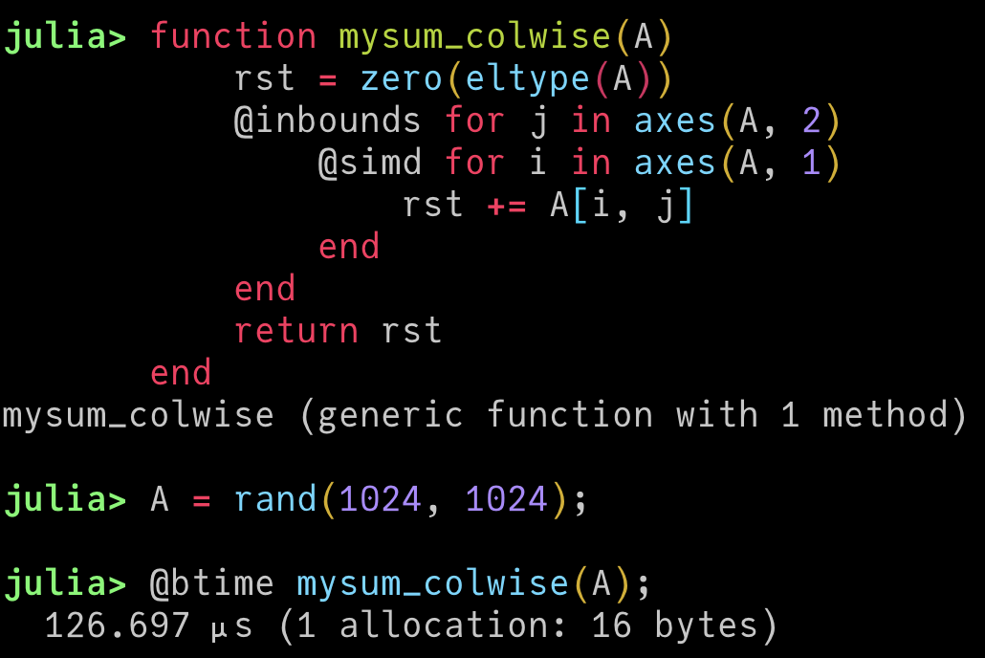
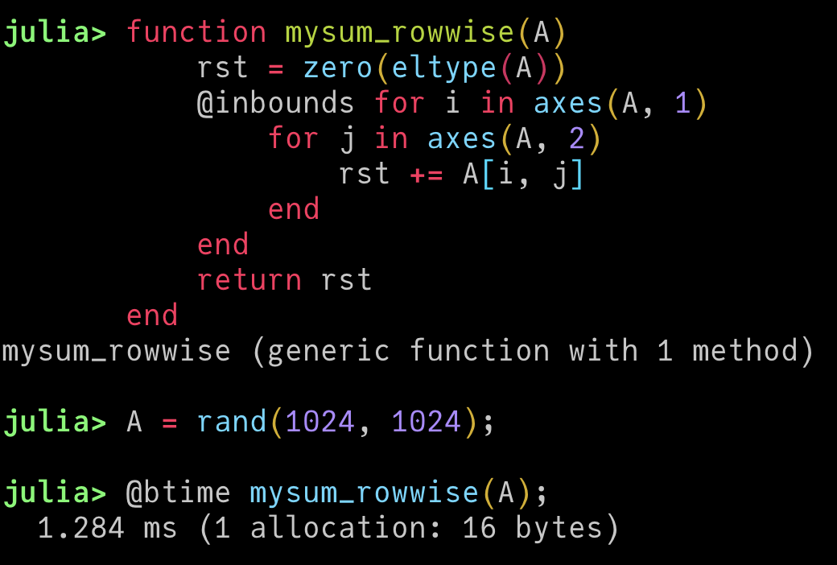
内存：缓存
在一门足够高性能的语言中，内存是必须要考虑的因素
🚀：延列的方向进行迭代
🐢：延行的方向进行迭代
Julia 的稠密矩阵以列的方向进行内存排布
沿着内存布局的方向读取数据能够拿到较高的缓存利用率
Python/MATLAB 太慢了以至于无论按照什么迭代方式，性能都差不多
*

Slide 24
内存：数据布局
复杂结构体的矩阵表达可能存在多种形式
AoS (Array of Struct)：矩阵的每个元素是结构体
SoA (Struct of Array)：结构体包含实部矩阵与虚部矩阵
struct CArrayAoS{T,N} <: AbstractArray{Complex{T},N}
data::Array{Complex{T},N}
end
Base.size(a::CArrayAoS) = size(a.data)
Base.@propagate_inbounds function Base.getindex(
a::CArrayAoS{T}, indexes...) where {T}
return getindex(a.data, indexes...)
end
Base.@propagate_inbounds function Base.setindex!(
a::CArrayAoS{T}, v::T, indexes...) where {T}
return setindex!(a.data, v, indexes...)
end
struct CArraySoA{T,N} <: AbstractArray{Complex{T},N}
re::Array{T,N}
im::Array{T,N}
end
function CArraySoA(x::AbstractArray{Complex{T},N}) where {T,N}
return CArraySoA(real(x), imag(x))
end
Base.size(a::CArraySoA) = size(a.re)
Base.@propagate_inbounds function Base.getindex(
a::CArraySoA, indexes...)
return Complex(
getindex(a.re, indexes...),
getindex(a.im, indexes...)
)
end
Base.@propagate_inbounds function Base.setindex!(
a::CArraySoA{T}, v, indexes...) where {T}
re = setindex!(a.re, real(v), indexes...)
im = setindex!(a.im, imag(v), indexes...)
return Complex{T}(re, im)
end
用法上是等价的
A = rand(ComplexF64, 10000)
A1 = CArrayAoS(A)
A2 = CArraySoA(A)
@assert A == A1 == A2
@assert local_mean(A) == local_mean(A1) == local_mean(A2)
*

Slide 25
内存：数据布局
不同的布局对于不同的使用场景，会有不同的性能
function local_mean(A::AbstractArray{T}, r=1) where T
N = length(A)
S = zeros(T, N)
@inbounds for i in 1:r
s = 1
e = i + r
S[i] = _mean(A, s, e)
end
@inbounds for i in (r+1):(N-r)
s = i - r
e = i + r
S[i] = _mean(A, s, e)
end
@inbounds for i in (N-r+1):N
s = i - r
e = N
S[i] = _mean(A, s, e)
end
return S
end
@inline function _mean(A::AbstractArray{T}, s, e) where T
tmp = zero(T)
@inbounds @simd for k in s:e
tmp += A[k]
end
return tmp / (e - s + 1)
end
滤波场景：SoA 比 AoS 要更快
A = rand(ComplexF64, 10000)
A1 = CArrayAoS(A)
A2 = CArraySoA(A)
@assert A == A1 == A2
@assert local_mean(A) == local_mean(A1) == local_mean(A2)
@btime local_mean($A); # 21.200 μs (2 allocations: 156.30 KiB)
@btime local_mean($A1); # 22.100 μs (2 allocations: 156.30 KiB)
@btime local_mean($A2); # 26.700 μs (2 allocations: 156.30 KiB)
@btime local_mean($A, 17); # 87.000 μs (2 allocations: 156.30 KiB)
@btime local_mean($A1, 17); # 86.300 μs (2 allocations: 156.30 KiB)
@btime local_mean($A2, 17); # 59.900 μs (2 allocations: 156.30 KiB)
@btime local_mean($A, 31); # 135.700 μs (2 allocations: 156.30 KiB)
@btime local_mean($A1, 31); # 132.300 μs (2 allocations: 156.30 KiB)
@btime local_mean($A2, 31); # 90.300 μs (2 allocations: 156.30 KiB)
Base.real(A::CArraySoA) = A.re
@btime maximum(real($A)); # 9.300 μs (2 allocations: 78.17 KiB)
@btime maximum(real($A1)); # 10.300 μs (2 allocations: 78.17 KiB)
@btime maximum(real($A2)); # 5.750 μs (0 allocations: 0 bytes)
*

Slide 26
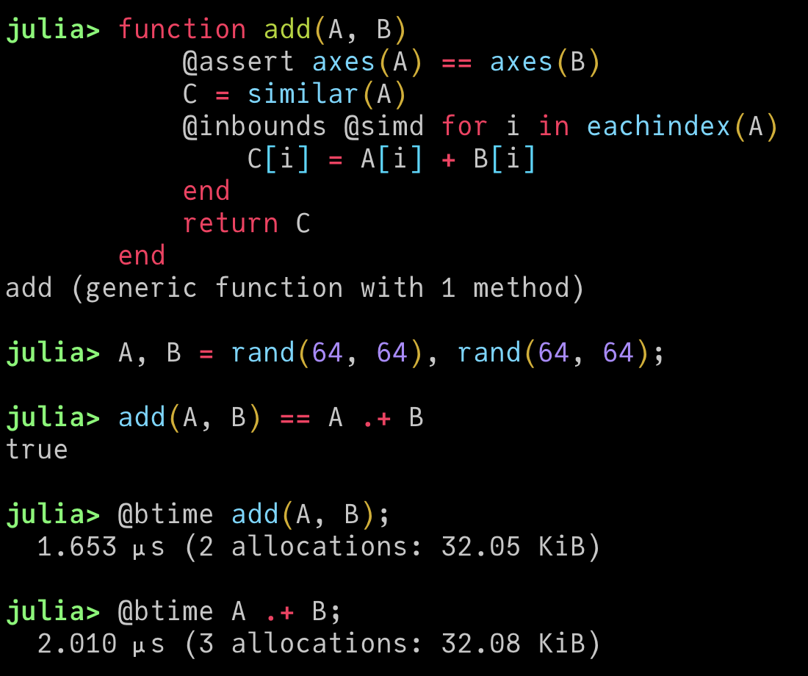
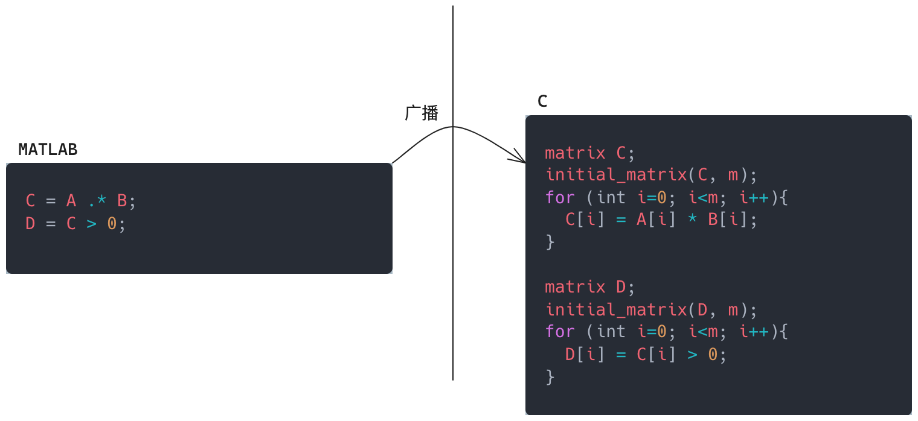
内存：广播
广播本质上是 for 循环，它是对典型 for 循环用法的一层抽象封装
对于 MATLAB/Python 来说，通过广播可以将 for 循环的展开转移到更高效的 C 层面进行，从而获得性能加速
广播本质上是一个性能优化的 tradeoff 取舍：它以更高的内存开销作为代价
在 Julia 中，广播与 for 循环的行为与性能是一致的
*

Slide 27
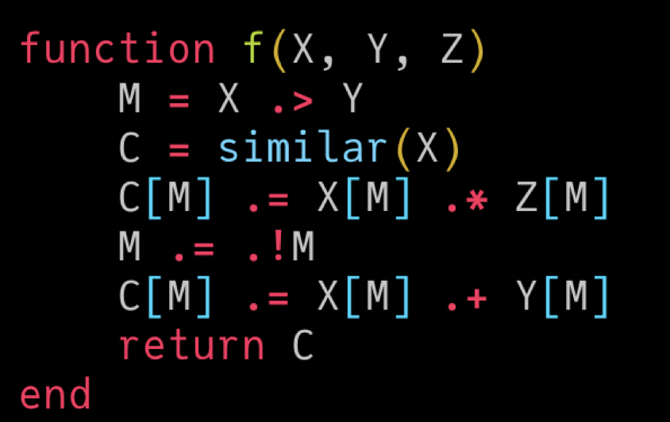
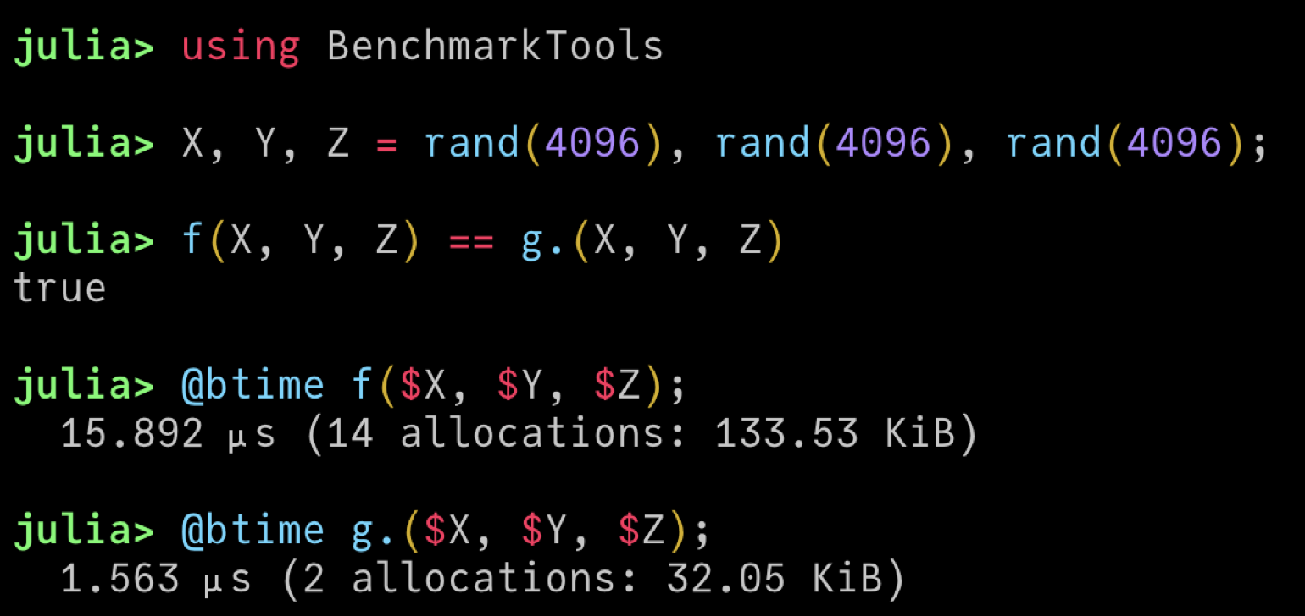
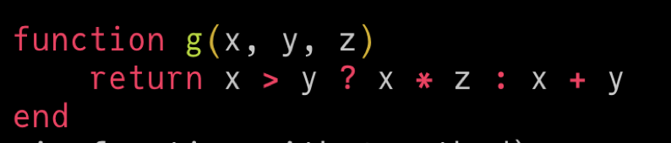
内存：广播
Julia 有很好的向量化编程支持：但它的主要目的是为了简化写法而不是加速代码
Python/MATLAB 中常见的向量化风格编程
但在 Julia 中更多的是标量实现+广播
在一门足够快的语言中：广播只是代码复用的一种手段，而不是性能优化的手段。
*

Slide 28
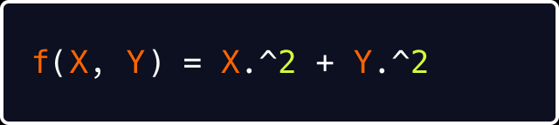
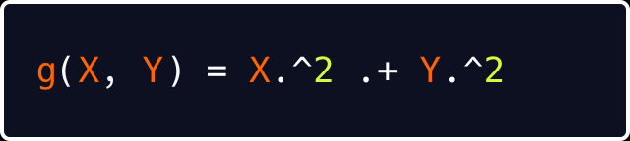
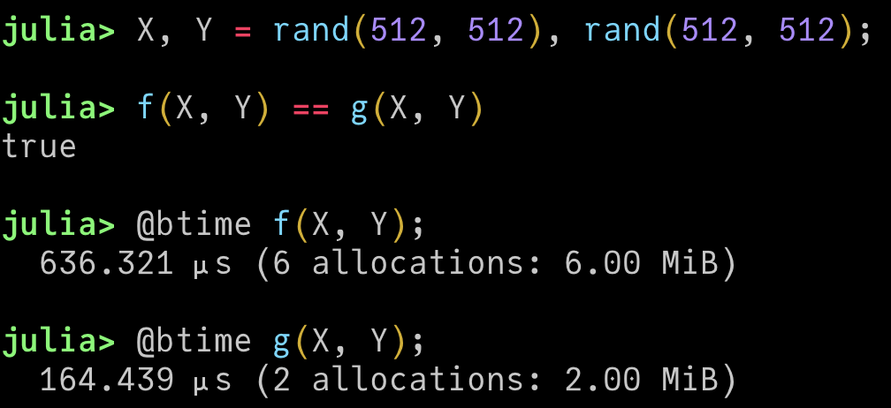
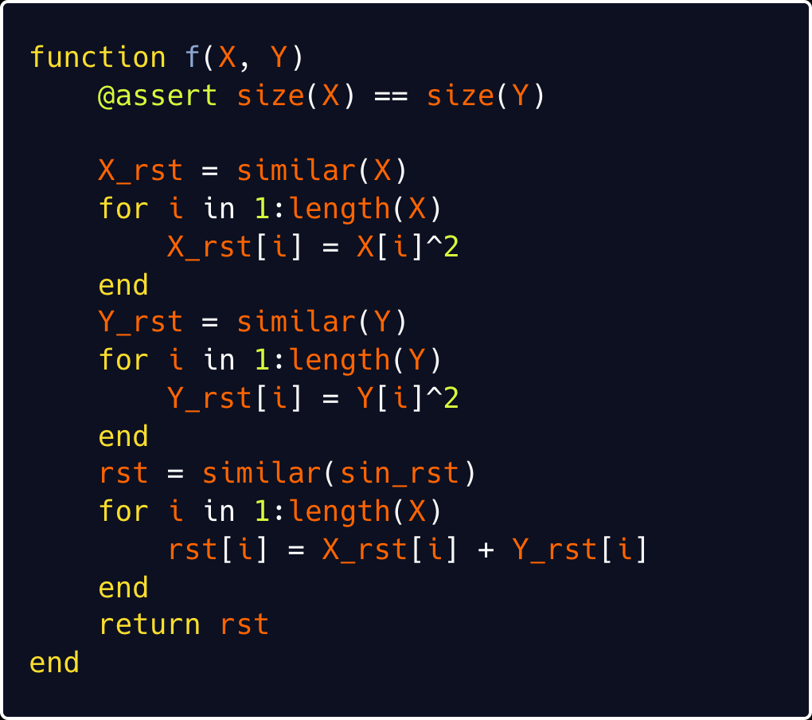
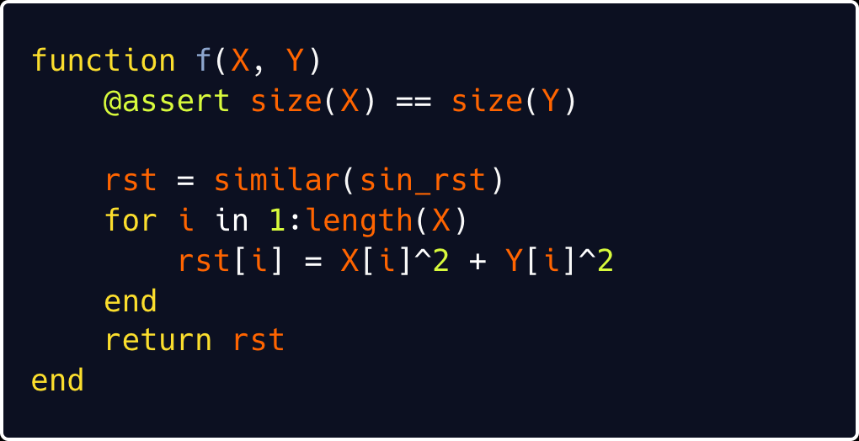
内存：算子融合
Julia 的广播会尽可能多地融合连续的点运算符进一个 for 循环: 更少的内存开销和更高的性能
vs
背后发生的是
背后发生的是
更多阅读：More Dots: Syntactic Loop Fusion in Julia
*

Slide 29
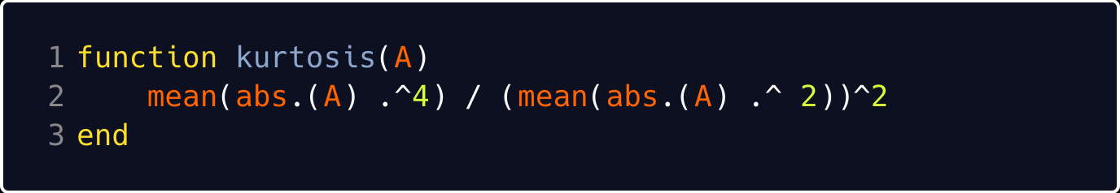
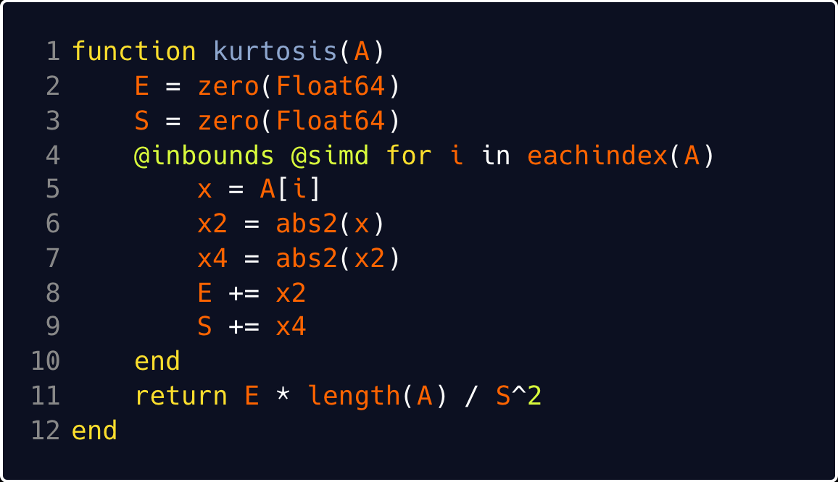
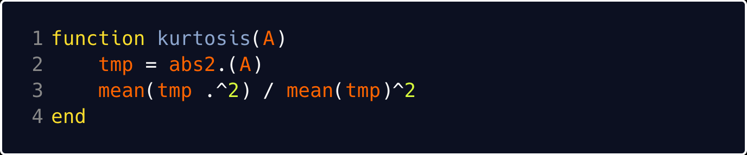
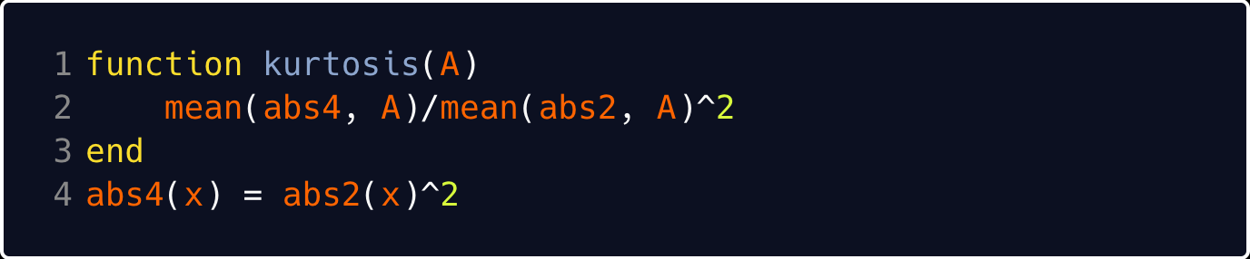
内存：算子融合
例：计算 kurtosis 峰值
Matlab: 600 μs
v1
Julia: 200 μs
v4
计算本质上可以在一个循环内完成 使用 for 循环重写
Julia: 1.620 μs
v2
避免对 abs.(A).^2 的重复计算，使用 abs2
Matlab: 172 μs
Julia: 11 μs
v3
使用流式版本的函数 避免先计算完所有的 abs4.(A) 后再求平均
Julia: 3.275 μs
思路：将计算融合在一个循环中从而获得
更少的矩阵创建和更高的缓存利用率
*

Slide 30
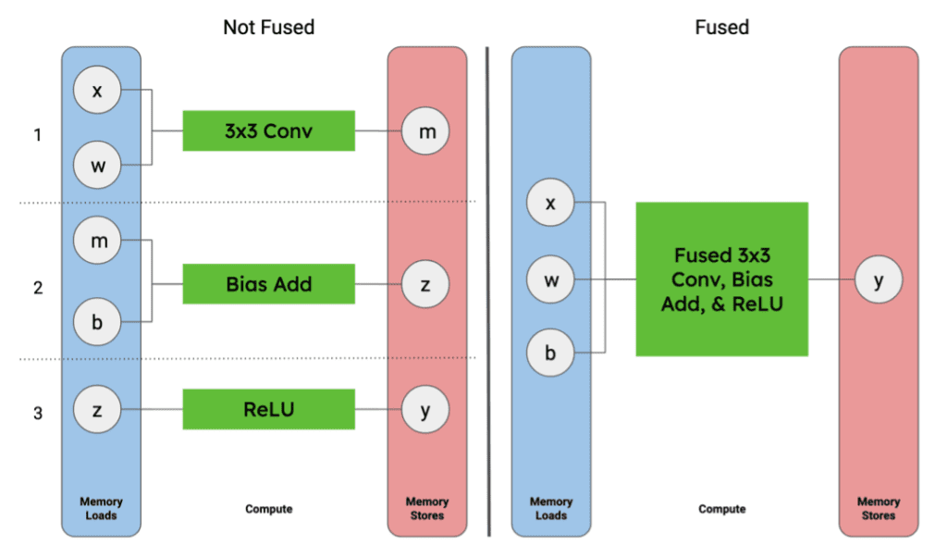
算子融合
将多个计算过程融合成一个或更少的计算，避免不必要的内存开销
本质上是为了绕开冯诺依曼经典计算机架构带来的内存墙问题

Slide 31
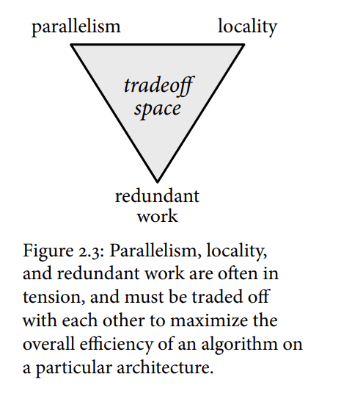
核心思路
编译型 vs 解释型：在一门足够快的编译型语言上做优化工作
静态派发 vs 动态派发：if 动态判断有时比你想象的要贵得多
特化 vs 泛化：假设越强，越容易做性能优化
内存墙：当性能足够快时，内存会成为主要性能瓶颈
高性能计算需要一门支持零抽象开销的语言
高性能要求我们了解具体的硬件行为，但只有抽象才能更好地思考和构造复杂算法与系统
我们希望写出尽可能泛化的代码，但必须针对各种场景特化才有高效的算法实现
C++ 是主流语言中唯一的选项
Julia 是一门更优雅的、动态的 C++ 替代方案，但产业生态还不够成熟
Rust 语言过于严谨：你必须花费很大的力气来跟编译器错误搏斗，然后才发现这个算法本身并不 work
MATLAB/Python 本质上是缓慢的：不是所有语言都是针对高性能设计的
*

Slide 32
02
进阶方案
Advanced

Slide 33
大纲
如何优化 Python/MATLAB/… 这些动态语言的性能？
自动循环优化与算子融合
*

Slide 34
Python 计算加速：背景
为什么 AI 社区选择 Python？
AI 作为复杂的科学计算场景，需要一门动态语言来作为交互接口
2010 年前后，Python 是为数不多的开源且相对成熟的动态语言，并且存在一定的数值计算生态
Google 决定使用 Python 作为 TensorFlow 的用户 API 语言
如何在 Python 中加速代码？
将计算转移到高性能实现上
Python + C：以 Numpy、Scikit-learn、pandas 为主的生态在 C 或者 cython 中给出高性能实现，然后在 Python 中调用它
Python + JIT：Taichi、TensorFlow、Jax、Pytorch、MindSpore 等 AI 或高性能计算生态将（一部分） Python 代码编译到更高性能的语言中，然后在 Python 中调用它。
*

Slide 35
Python 计算加速：语言壁垒（Language Barrier）
语言壁垒：两语言的互相调用并不总是容易的，外部语言调用不是万能解药
向量化
外部语言调用是有开销的
为了避免外部语言调用的开销，我们尽量将数据打包成向量的形式来降低开销 —— 向量化
向量化本身带来的是额外的内存开销
一等公民
能够被调用的外部语言 API 是有限的：它们往往有较强的数据类型的限制
其他类型的数据需要被提前转换为这个预设的类型（一等公民类型）
这个转换可能有开销，也可能丢失重要的信息
C API 的调用本身会引入比较多的动态派发
function array_sum_external(A::AbstractArray)
ccall(
:array_sum,
(Vector{Float64}, ),
convert(Vector{Float64}, vec(A))
)
end
Vector{Float64} 是 :array_sum 的一等公民
如果 A 不是稠密矩阵，会被稠密化（意味着更多的空间分配）
如果 A 是 Diagonal 对角线矩阵，这个转换会丢失信息：除对角线外均为零
一个原生高性能、动态编程的语言是需要的
*

Slide 36





循环优化
如何找到最优的循环计算策略是性能优化的核心难题
图片来自于 halide 文档
for循环迭代顺序.mp4
*

Slide 37
循环优化
MKL 的性能来自于对 for 循环迭代方式的优化：引入 block、引入多线程、引入 SIMD/AVX 向量化指令
矩阵乘法可能的更高性能的循环迭代方式
// Block size for loop tiling (may need tuning based on the cache size of the CPU)
const int BLOCK_SIZE = 64;
void matmul_tiled_parallel(int M, int N, int K, double alpha, const std::vector<double>& A, const std::vector<double>& B, double beta, std::vector<double>& C) {
// Use OpenMP to parallelize the outer loop over blocks
#pragma omp parallel for collapse(2) // Parallelize both i0 and j0 loops
for (int i0 = 0; i0 < M; i0 += BLOCK_SIZE) {
for (int j0 = 0; j0 < N; j0 += BLOCK_SIZE) {
for (int k0 = 0; k0 < K; k0 += BLOCK_SIZE) {
// Loop over the block
for (int i = i0; i < std::min(i0 + BLOCK_SIZE, M); ++i) {
for (int j = j0; j < std::min(j0 + BLOCK_SIZE, N); ++j) {
double sum = 0.0;
for (int k = k0; k < std::min(k0 + BLOCK_SIZE, K); ++k) {
sum += A[i * K + k] * B[k * N + j];
}
C[i * N + j] = alpha * sum + beta * C[i * N + j];
}
}
}
}
}
}
https://www.mindspore.cn/docs/en/r2.0//design/graph_fusion_engine.html
*

Slide 38
自动循环优化
从 Halide 开始，XLA 等深度学习框架引入了更积极的循环优化编译，Julia 中对应的是 LoopVectorization
using BenchmarkTools
using LoopVectorization
function matmul!(C, A, B)
@tturbo for n ∈ indices((C,B), 2), m ∈ indices((C,A), 1)
Cmn = zero(eltype(C))
for k ∈ indices((A,B), (2,1))
Cmn += A[m,k] * B[k,n]
end
C[m,n] = Cmn
end
end
const n = 4096
A = rand(n, n)
B = rand(n, n)
C = zeros(n, n)
@btime matmul!(A, B, C)
思路：自动将 for 循环展开和调整到合适的模式，从而得到一个近乎免费的性能加速。
计算时间：5.299 s （如果没有 @tturbo 的话，大约在 400s）
*

Slide 39
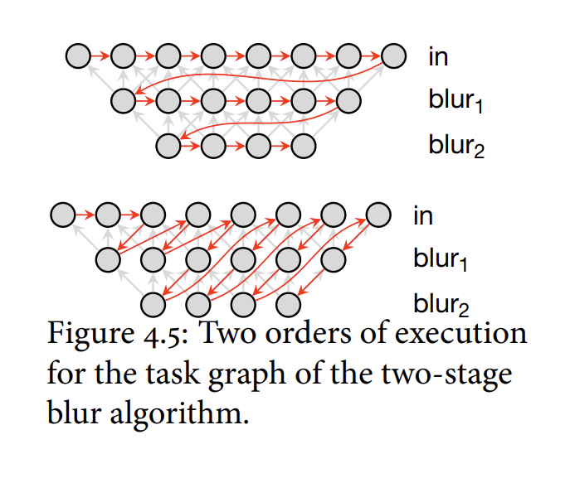
自动循环优化：计算图
一个算法可以有多种不同的等价计算方式，对应于不同的计算图
不同的计算图在并行效率、局部性、重复计算方面有所取舍，得到的最终的计算性能也有所不同
Decoupling Algorithms from the Organization of Computation for High Performance Image Processing
*

Slide 40
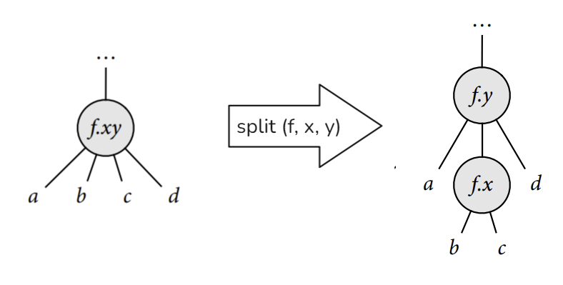
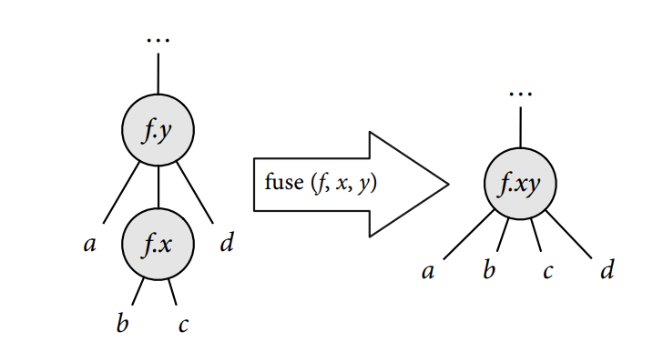
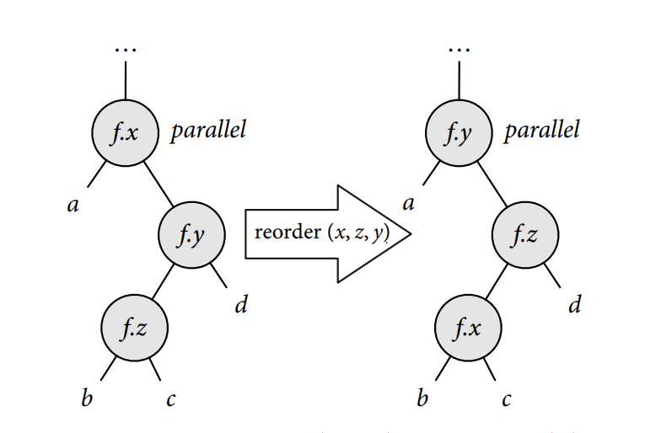
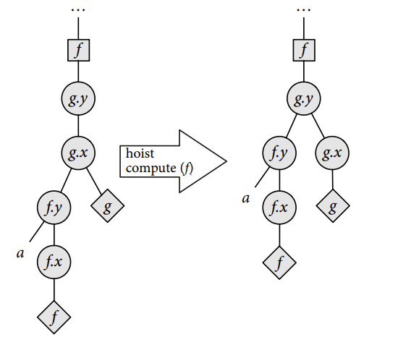
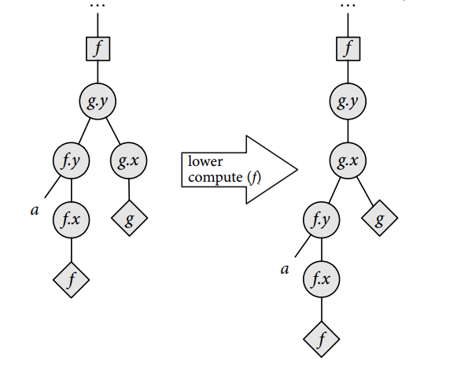
自动循环优化：计算图
对于给定的计算图，有多种可能的等价变换方式
拆分
融合
重排序
提升
下降
…
Decoupling Algorithms from the Organization of Computation for High Performance Image Processing
*

Slide 41
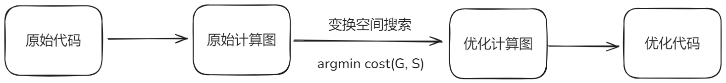
自动循环优化：计算图
如何搜索和生成一个最优的计算图，是核心问题
The VERY Hard Part
Halide (2014)：我提供基本的计算图变换，用户自己去组合成调度逻辑
TVM(2018)、XLA(2020)：支持 cost model 计算，从而支持自动策略搜索 (auto tune)；支持多种计算设备的代码生成
LoopVectorization(2020)：仅支持 CPU 上的 cost model 计算和代码生成
*

Slide 42
感谢您的观看
Thank you for watching
建立知识规范，营造协同生态
积累工业模型，发展可控平台
融入中国创新，打造先进软件

